Slide 1
Präsentation meiner Hausarbeit Entwicklung eines Tischtennis Shop

Slide 2

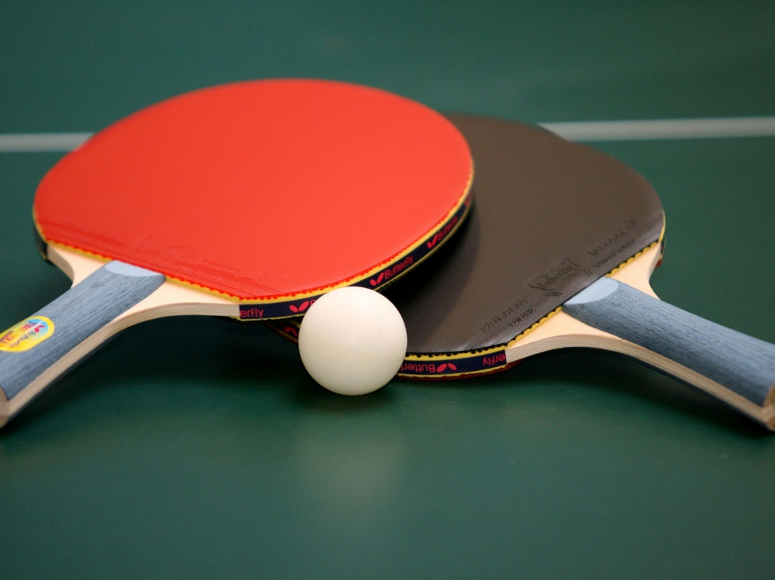
Einführung
An Wenn:
Das Programm wird an einen Tischtennis Shop in Sulzbach ausgeliefert.
Sortiment:
Das Unternehmen Verkauft Beläge für Anfänger für Kleines Geld bis hin zu Belägen für den höheren Hobbyspieler mit Ambitionen zum Profi für mehr Geld.
Ist Zustand:
Das Unternehmen existiert Seit 2 Jahren und hat bis jetzt nur über ihr Laden Beläge verkauft.
Soll-Situation:
Mein Programm Soll sie dabei unterstützen neue Kunden zu gewinnen und eine größere Reichweite zu haben.

Slide 3

Belag Einfügen
Der Mitarbeiter Leon Profie bekommt die Aufgabe von seinem Chef den Belag Tibhar Dang in die Datenbank des Shops einzufügen
Name : Dang
Belag Art : Noppeninnen
Marke : Tibhar
Menge Schwarz : 30
Menge Rot : 45
Preis : 23,50
Bild : /Beläge-Bilder/Dang.jpg

Slide 4

Belag Ändern
Der Mitarbeiter Max Musterman soll bei den Belag Tibhar Evolution EL-P
Den Preis von 45,00 Euro auf 48,50 Euro erhöhen und die Menge der Schwarzen Beläge auf 100 erhöhen

Slide 5

Belag Löschen
Der Mitarbeiter Max Musterman soll den Belag Lion Mantlet mit der Belag ID 33 Löschen.
Der Belag muss gelöscht werden da er sich nicht mehr so gut verkauft.

Slide 6


Einkauf eines neuen Kunde
Beschreibung:
Herr Paul Sommer möchte sich im neuen Tischtennis Shop des Unternehmens einen neuen Vorhand und Rückhand Belag kaufen.
Für seine Vorhand möchte er einen Noppeninnen Belag der Marke Tibhar der jedoch nicht mehr als 40 Euro kosten soll.
Sein Favorit ist der Belag Tibhar Rapid
Seine Rückhand möchte er mit einem Anti der Marke der Materialspezialist bekleben. Der Name des Belags lautet Scandal.

Slide 7



Einkauf eines Stammkunden
Unser Stammkunde Mathias Falck mit der Kundennummer 12 kauft für sich
und seinen Verein einige Beläge in größeren Mengen ein.
Er kauft 10 rote Exemplare des Belages Palio Ak 47 yellow.
Dazu kauft Er weiter 20 schwarze Exemplare des Belages SpinLord Degu
und dazu noch 10 schwarze Tibhar Vari Spin Beläge

Slide 8
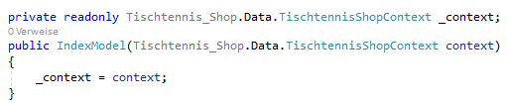

Code Beschreibung Beispiel an der Index.cshtml.cs
Im folgenden zeige ich ihnen einige Code Beispiele aus der Index.cshtml.cs
Hier wird die Verbindung mit der Datenbank erstellt
Beispiel Validierung

Slide 9


Weitere Beispiele an der Index.cshtml
Verbinden der Index.cshtml mit der Index.cshtml.cs
Durch @model kann die Index.cshtml auf die Klasse Index.cshtml.cs zugreifen
Durch @ können in der .cshtml Seite einfache Anweisungen wie Schleifen benutzt zu werden.
Oder auch HTML befehle kann man durch @ einfügen

Slide 10
Weitere Pläne für den Tischtennis Shop
Es soll möglich gemacht werden dem Kunden seine Rechnung per Email zu schicken.

